Slide 1
Maria Lucia Fattorelli
Aulão Público sobre a PBH Ativos S/A
Indisciplinar UFMG
Belo Horizonte, 12 de julho de 2017
PBH Ativos S/A
Esquema de geração de Dívida Pública sem contrapartida

Slide 2
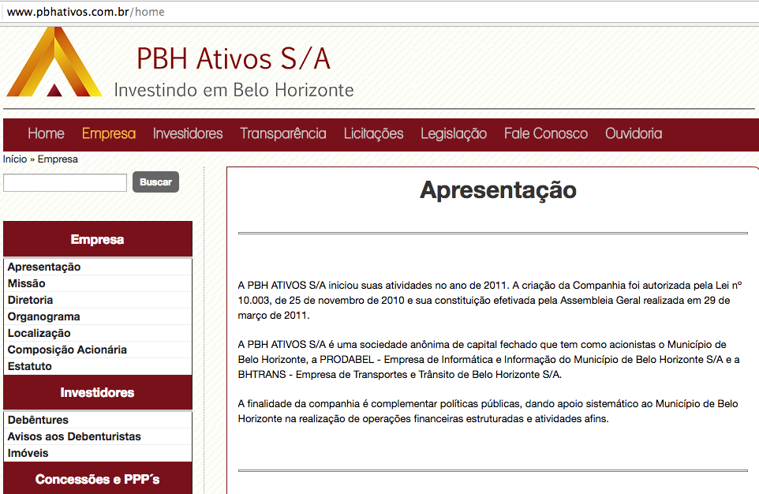

Slide 3
INCONSTITUCIONALIDADE
ART. 173 da Constituição Federal
Empresas estatais devem obedecer aos imperativos da segurança nacional e o atendimento relevante de interesse coletivo
PBH Ativos S/A, empresa estatal não dependente, atende ao disposto no art. 173 da Constituição?
Atividade dedicada a operações financeiras que envolvem a emissão de debêntures ou outra forma de título financeiro assemelhado, com garantia estatal baseada em direitos sobre créditos ou qualquer outra forma, é atividade que obedece aos imperativos da segurança nacional e o atendimento relevante de interesse coletivo?

Slide 4
ILEGALIDADES
Estados e Municípios estão proibidos
de emitir títulos da dívida pública
Lei 9.496/97, art. 3º, § 5º e Constituição Federal art. 33 ADCT
EMISSÃO DE DEBÊNTURES COM GARANTIA ESTATAL
Disfarce de operação de crédito não autorizada e, portanto, ilegal;
Antecipação de receita, o que também é ilegal e que irá beneficiar uma administração municipal passageira, comprometendo todas as futuras administrações e gerações.

Slide 5
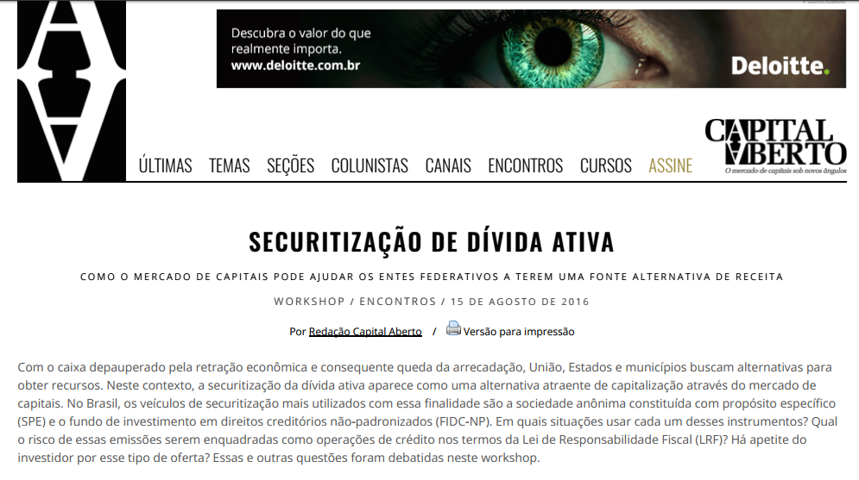
INCONSTITUCIONALIDADE FLAGRANTE
EMISSÃO DISFARÇADA DE DÍVIDA PÚBLICA

Slide 6
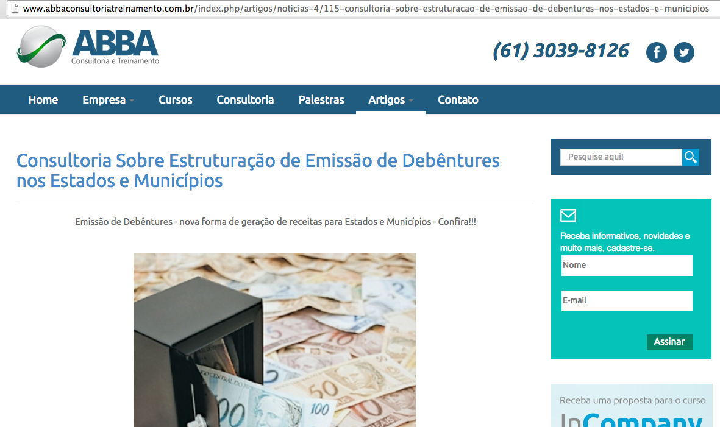
COMO ESSE ESQUEMA ENTROU NO BRASIL: CONSULTORIAS PRIVADAS
EXPERTISE
DO FMI
Semelhança com a empresa EFSF, sediada em Luxemburgo, paraíso fiscal na Europa, criada por imposição do FMI

Slide 7
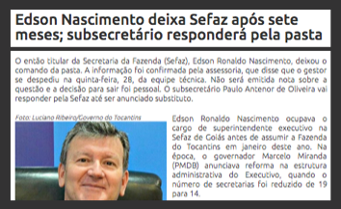
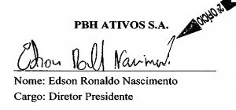
COMO O ESQUEMA SE ALASTRA
Edson Ronaldo do Nascimento
Consultor responsável da ABBA
Presidente da PBH Ativos S/A (Empresa não dependente do Município de Belo Horizonte)
Superintende da Fazenda de Goiás
Secretário de Fazenda de Tocantins
Consultor Assistente do FMI
A MESMA PESSOA
Vende consultoria
Preside estatal não dependente criada conforme sua consultoria
Ocupa cargos em Estados onde estão sendo criadas estatais não dependentes conforme sua consultoria
CONSULTORIAS PRIVADAS =
CONFLITO DE INTERESSES

Slide 8
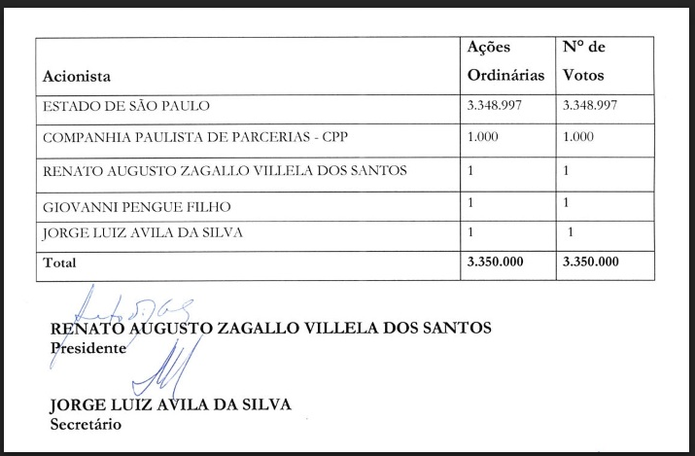
COMO O ESQUEMA SE ALASTRA: CONFLITO DE INTERESSES
Renato Villela
Sócio da CPSEC (Empresa não dependente do Estado de São Paulo)
Diretor da CPP (Empresa Acionista da CPSEC)
Secretário de Fazenda do Estado de São Paulo

Slide 9
INCOERÊNCIA
Conjuntura de aceleração de Privatizações de empresas estatais estratégicas e lucrativas
Criação de “estatais não dependentes” regidas pelo direito privado para emitir debêntures com garantia pública
Emitir debêntures é atividade de Estado? Obedece ao art. 173 da Constituição Federal?
Qual a necessidade desse tipo de negócio para o Estado???
Qual o benefício que esse tipo de estatal trará para a sociedade???

Slide 10
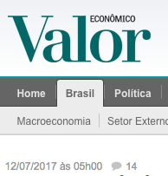
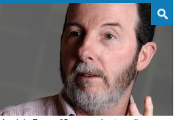
INCOERÊNCIA:
MERCADO PREGA A PRIVATIZAÇÃO ATÉ DO BANCO DO BRASIL E PETROBRÁS

Slide 11
CÂMARA MUNICIPAL FOI ILUDIDA SOBRE A CRIAÇÃO DA PBH ATIVOS S/A
Lei nº 10.003, de 25/11/2010
A Lei Municipal aprovada pelos Vereadores criou a PBH Ativos S/A estabeleceu, que o seu capital social seria de R$100.000,00:
Art. 3° - O capital social inicial da sociedade será de R$100.000,00 (cem mil reais), representado por dez mil ações ordinárias nominativas, sem valor nominal, a ser integralizado pelo Município de Belo Horizonte em moeda corrente com recursos do Tesouro.

Slide 12
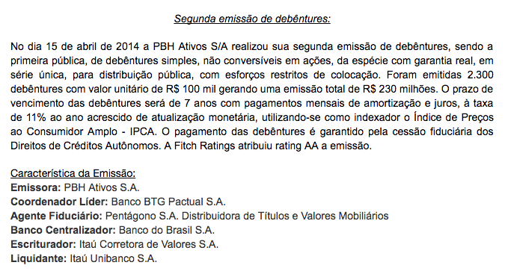
Emissão de 2.300 debêntures por R$100.000 cada uma
Debêntures pagam juros exorbitantes: IPCA + 11%

Slide 13
GARANTIA PÚBLICA DISFARÇADA DE DEBÊNTURES SUBORDINADAS

Slide 14
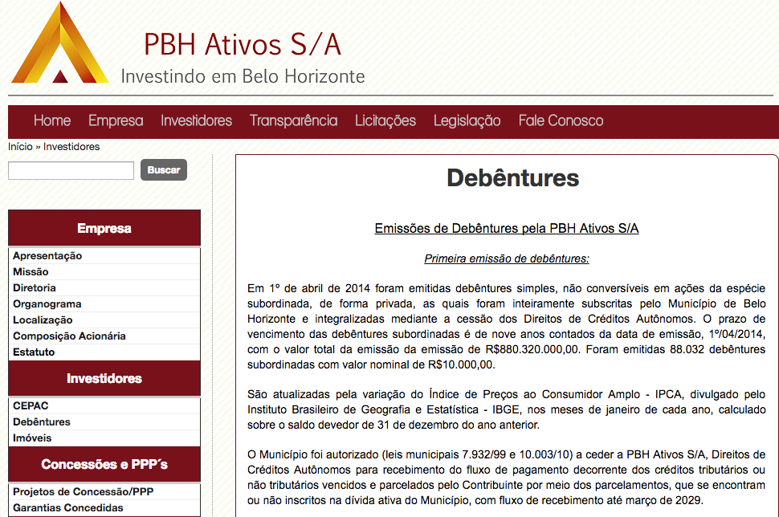

Slide 15
COMO FUNCIONA O ESQUEMA?
ENTE FEDERADO
Estado ou Município
⇧
⇧
ESTATAL NÃO DEPENDENTE
Pessoa jurídica de direito privado
⇧
⇧
INVESTIDOR

Slide 16
Como o esquema está funcionando em São Paulo - CPSEC

Slide 17
Modus Operandi do Esquema
A EMPRESA ESTATAL NÃO DEPENDENTE EMITE DEBÊNTURES DE 2 TIPOS:
SÊNIOR: DEBÊNTURES COM GARANTIA REAL do ente estatal e são vendidas a investidores privilegiados.
No caso da PBH Ativos S/A o próprio banco BTG Pactual que realizou a operação e cobrou elevada comissão teria comprado a totalidade das debentures que são remuneradas regiamente, com juros equivalentes a 23% (IPCA + 11%)
SUBORDINADAS: DEBÊNTURES que são entregues para o ente federado (estado ou município), não podem ser comercializadas, servindo apenas para documentar a garantia pública para essas operações. O estoque de créditos existentes (inscritos ou não em Dívida Ativa) serve apenas para dimensionar a garantia pública inicial, que será atualizada monetariamente

Slide 18
PLS 204 de 10/05/2016
de autoria do Senador José Serra
Visa “legalizar” esquema que concede garantias públicas a empresas estatais não dependentes que emitem debêntures, sob o pretexto de “cessão” de direitos creditórios que não saem do lugar...

Slide 19
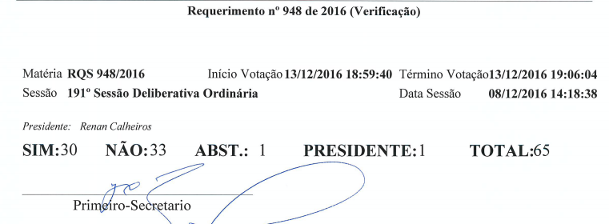
PLS 204 de 10/05/2016
de autoria do Senador José Serra
EM 13/12/2016 NÃO CONSEGUIRAM APROVAR:

Slide 20
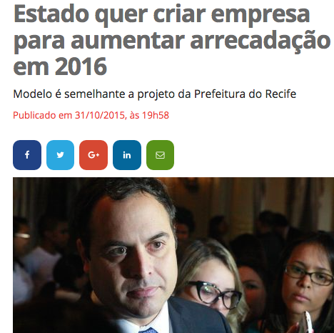
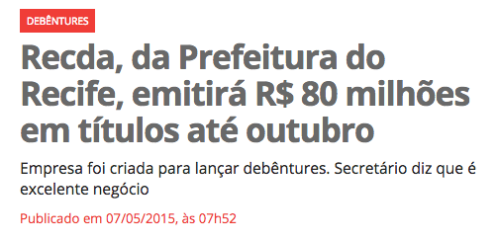
EMPRESAS ESTATAIS NÃO DEPENDENTES
sendo criadas em diversos estados e municípios
PBH Ativos S/A
CPSEC – Estado de São Paulo
InvestPOA – Porto Alegre
Recda - Recife
CEDMS – Salvador e outras

Slide 21
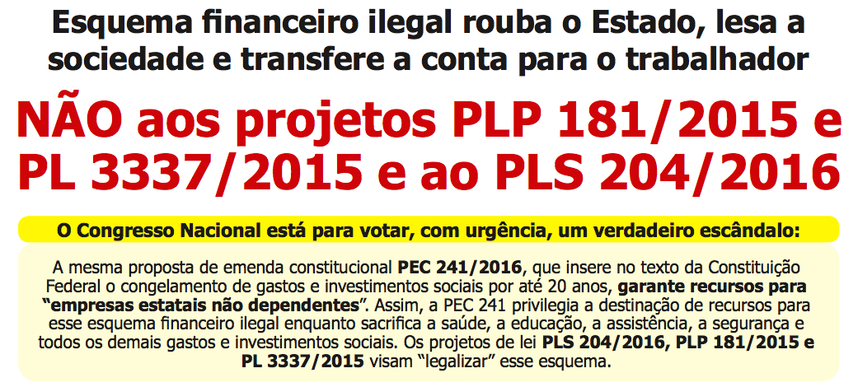
EC 95: Favorecimento a esquema financeiro fraudulento https://goo.gl/lvvJPe
“§ 6º Não se incluem na base de cálculo e nos limites estabelecidos neste artigo:
(...)
IV - despesas com aumento de capital de empresas estatais não dependentes.”

Slide 22
ESQUEMA DE GERAÇÃO DE DÍVIDA NOS ESTADOS
Processo Tribunal de Contas da União
TC 016.585/2009-0 [Apensos: TC 024.270/2015-6, TC 043.416/2012-8]
TRECHO RELATÓRIO TC 016.585/2009-0
“Trata-se, portanto, de desenho que apresenta em sua essência a mesma estrutura adotada pelos entes que optaram por criar uma empresa pública emissora de debêntures lastreadas em créditos tributários, por meio da qual o ente federado obtém do mercado uma antecipação de receitas que serão auferidas somente no futuro e que, quando o forem, serão destinadas ao pagamento dos credores, numa nítida e clara, ao ver do Ministério Público de Contas, operação de crédito, conforme o conceito amplo adotado no artigo 29, III, da LRF.”

Slide 23
TRECHO CONCLUSÃO RELATÓRIO TC 016.585/2009-0
- “Arrumaram um subterfúgio ilegal com aparência legal para antecipação de receita e burlar a LRF - que pressupõe a ação planejada e transparente, em que se previnem riscos e corrigem desvios capazes de afetar o equilíbrio das contas públicas, e regras para antecipação de receitas.”
- “Esse mecanismo compromete as gestões futuras e prejudica a sustentabilidade fiscal do Município – as receitas de parceladas em Dívida Ativa ou espontaneamente entrariam também no futuro ( em outras gestões).”

Slide 24
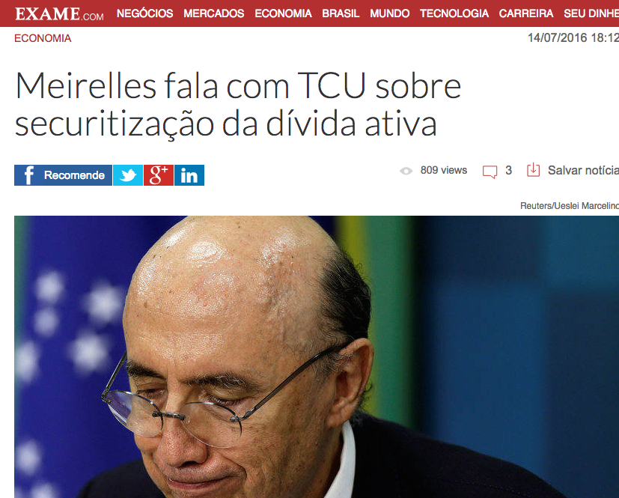
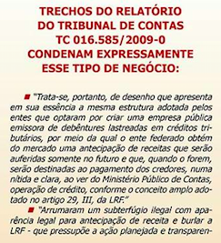
OPERAÇÃO ILEGAL, MAS MEIRELLES DIZ QUE NÃO
X

Slide 25
NÃO EXISTE A PROPAGANDEADA “CESSÃO” DE CRÉDITOS DE DÍVIDA ATIVA
X
Mas simplesmente a comercialização de papéis financeiros (debêntures) que possuem a garantia do ente federado – União, Estados ou Municípios.
A Dívida Ativa é meramente o parâmetro para indicar o tamanho da garantia inicial concedida pelo ente federado à “estatal não dependente”.
Essa confusão tem justificado o deságio de até 60% na venda das debêntures a investidores privilegiados.
A Dívida Ativa não é vendida. Não sai do lugar e continua sendo cobrada pelos órgãos públicos competentes.

Slide 26
Esquema de Geração de Dívida Pública
Estados e municípios não terão benefício algum
Recursos auferidos pela empresa estatal não dependente com a venda de debêntures senior serão rapidamente consumidos com:
Deságio
Pagamento de juros exorbitantes
Consultorias e custos financeiros
Remuneração de administradores
Por se tratar de estatal não dependente, os entes federados serão chamados a honrar a garantia e continuar pagando juros e amortizações das debêntures, gerando dívida pública.
EC 95/2016 GARANTE RECURSOS PARA
ESTATAIS NÃO DEPENDENTES

Slide 27
ESQUEMA FINANCEIRO NA GRÉCIA
EFSF European Financial Stability Facility
Criação de Sociedade Anônima sediada em Luxemburgo: EFSF
Sociedade de Propósito Específico
Sócios: 17 países europeus
Emite instrumentos financeiros com garantia dos países
Criada em 2010 por imposição do FMI
Garantias bilionárias dos países sócios para a EFSF: 440 bilhões de euros em 2010, elevadas para 780 bilhões em 2011
EFSF “Não é instituição financeira” mas emite papéis financeiros
http://www.irishstatutebook.ie/2010/en/act/pub/0016/print.html

Slide 28
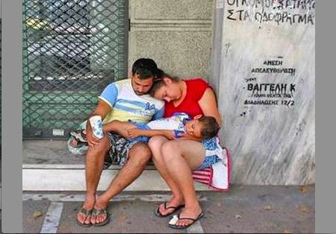
CONSEQUÊNCIAS ECONÔMICAS E SOCIAIS
GRÉCIA
Queda do PIB
Queda do Orçamento
Desemprego recorde
Migração
Fechamento de serviços públicos
Redução de salários, aposentadorias e pensões
Contra-Reformas da previdência e tributária
Privatizações: O país está à venda no site do HRADF.
Degradação social: famílias vivendo nas ruas, se alimentando de lixo
Suicídios
A FINANCEIRIZAÇÃO QUEBROU O PAÍS

Slide 29
BRASIL
Esquema sofisticado de geração de dívida pública
Criação de Sociedade Anônima ESTATAL NÃO DEPENDENTE
Sociedade de Propósito Específico
Sócios: entes federados (Estados ou Municípios)
Emite instrumentos financeiros (DEBÊNTURES) com garantia dos entes federados
Consultorias com expertise do FMI
Garantias prestadas pelos entes federados = Dívida Pública
“Não é instituição financeira” mas emite papéis financeiros
Esquema ilegal de geração de dívidas públicas
para estados e municípios
http://www.auditoriacidada.org.br/esquema-ilegal-de-geracao-de-dividas-publicas-para-estados-e-municipios/

Slide 30
IMPORTÂNCIA DA CPI DA PBH ATIVOS S/A
PARA DESVENDAR ESSE ESQUEMA ILEGAL DE GERAÇÃO DE DÍVIDA PÚBLICA
BARRAR OS PROJETOS QUE VISAM “LEGALIZAR” ESSE ESQUEMA: PLS 204/2016, PLP 181/2015 E PL 3337/2015
ESTRATÉGIAS DE AÇÃO
CONHECIMENTO DA REALIDADE
MOBILIZAÇÃO SOCIAL CONSCIENTE
AÇOES CONCRETAS
APOIO À EQUIPE DE TRABALHO NO ÂMBITO DA
AUDITORIA CIDADÃ DA DÍVIDA

Slide 31
Muito grata
Maria Lucia Fattorelli
www.auditoriacidada.org.br
www.facebook.com/auditoriacidada.pagina

